Slide 1
TRAUMATISME DE LA HANCHE PRISE EN CHARGE CHIRURGICALE
Processus traumatiques UE 2.4 S1
Promotion 2023/2026

Slide 2
RAPPEL ANATOMIQUE
La zone cervicale s’étend de la base de la tête fémorale jusqu’à la ligne inter-trochantérienne sur laquelle s’insère la capsule.
La zone trochantérienne s’étend de la ligne inter-trochantérienne à 5 centimètres au dessous du petit trochanter dans la région de la jonction métaphyso-diaphysaire supérieure.

Slide 3
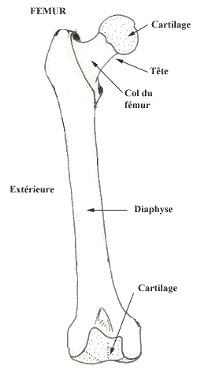
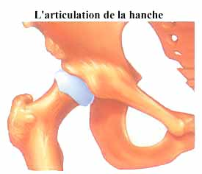

Slide 4
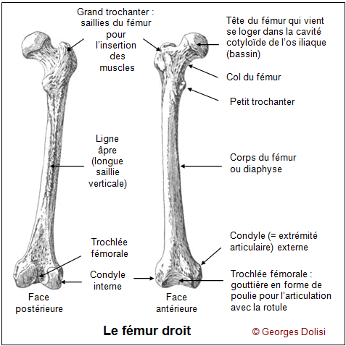
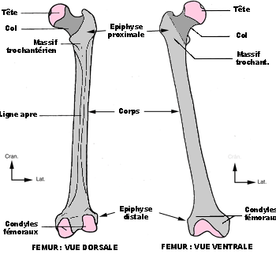
Anatomie

Slide 5
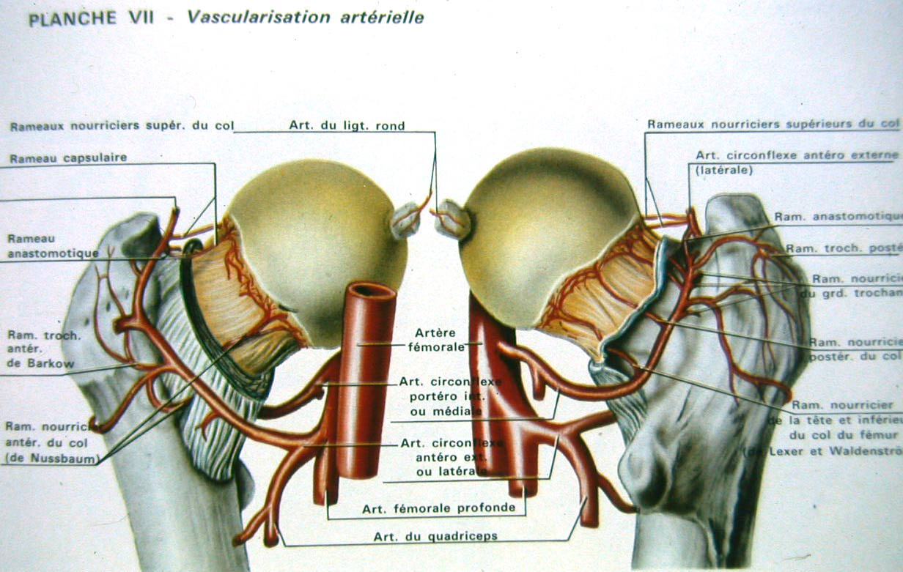
Vascularisation

Slide 6
Fractures de l’extrémité supérieure du fémur chez l’adulte
Fréquentes et graves, 30% de mortalité à 1 an
Pronostic vital à court terme chez le sujet âgé
Pronostic fonctionnel à moyen terme à toute âge
Deux types:
- Fractures cervicales
- Fracture trochantériennes
Prise en charge globale et multidisciplinaire

Slide 7
Les fractures de l’extrémité supérieure du fémur
sont fréquentes, de l’ordre de 50 000 cas par an en France.
Chez les sujets âgés, elles sont à l’origine d’une surmortalité de l’ordre de 20% la première année et de 10% l’année suivante
Les options thérapeutiques tiennent compte de la localisation de la fracture, du type de fracture et du terrain.
Si les complications de décubitus sont communes, les fractures cervicales et les fractures trochantériennes n’ont pas les mêmes complications propres et diffèrent par leurs indications thérapeutiques.

Slide 9
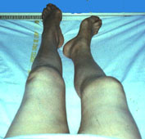
Fractures de l’extrémité supérieure du fémur chez l’adulte
Clinique: Trépied symptomatique
Impotence fonctionnelle (talon / plan du lit)
Douleur pli inguinal, fessière ou trochantérienne
Déformation typique +++
adduction + raccourcissement + rot lat

Slide 10
Fractures de l’extrémité supérieure du fémur chez l’adulte
Eléments importants à l’interrogatoire
Cause de la chute
Temps passé au sol
Traumatisme crânien
Heure du dernier repas
Traitement en cours (anticoagulants+++)
Autonomie antérieure+++

Slide 11
Fractures de l’extrémité supérieure du fémur chez l’adulte
Points importants de l’examen clinique
+ Recherche complications immédiates
Peau
Vaisseaux
Nerf (sciatique++)
+ Recherche complications associées
+ Recherche complications secondaires au décubitus prolongé.

Slide 12
Fractures de l’extrémité supérieure du fémur chez l’adulte
BILAN
Préopératoire ( et anesthésique dont ECG et radio thorax)
Radio face et profil de hanche
Radio bassin de face
Prise en charge initiale
Hospitalisation
A jeun
Traitement symptomatique de la douleur avec antalgique et mise en traction dans certains cas
Traitement spécifique décidé par le chirurgien orthopédiste

Slide 13
Traitement d’attente
une mise en traction du membre inférieur pour lutter contre la douleur responsable du choc ( le deuxième facteur de choc est l’hypovolémie).
La traction peut être
trans-tibiale par une broche
ou traction collée à la jambe en fonction des habitudes et de l’état cutané

Slide 16
Traitement des fractures cervicales
Le but
redonner aux personnes âgées une fonction la plus rapide possible
chercher à conserver la tête fémorale par tous les moyens chez les sujets jeunes

Slide 17
Fractures du col fémoral

Slide 18
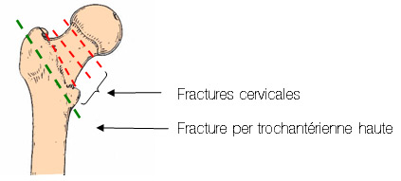

Slide 19
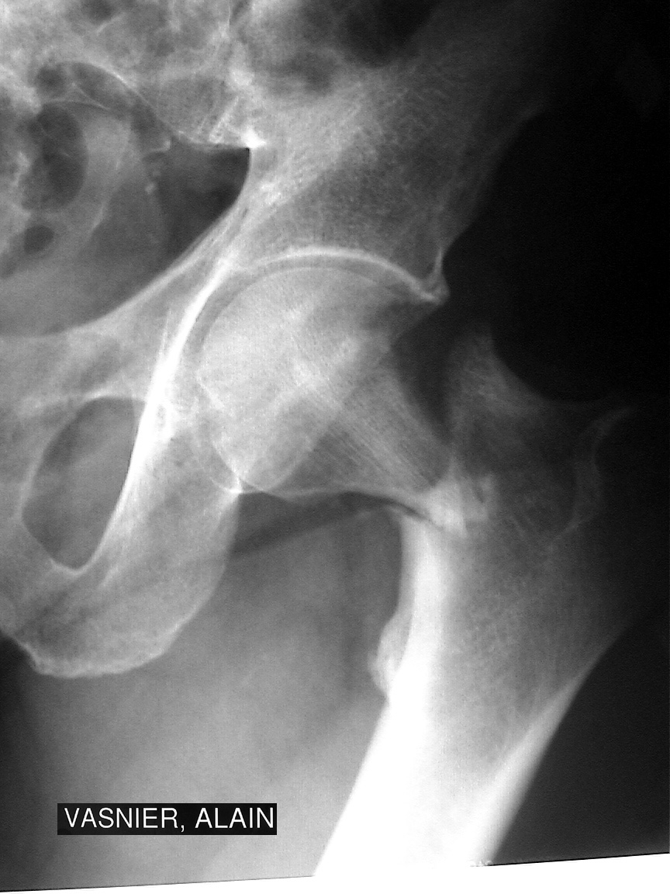
Très fréquentes chez le sujet > 60 ans:
. femme +++
. traumatisme minime (chute de la hauteur +++)
… spontanée (localisation secondaire néoplasique)
Moins fréquent: trauma à haute énergie (sujet jeune)
Facteurs de risques
-ostéoporose
-faible activité physique
-troubles neurologiques
-longueur du col fémoral
1 fracture col pour 2 fractures massif trochantérien

Slide 20
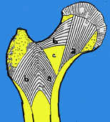
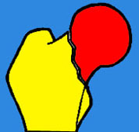
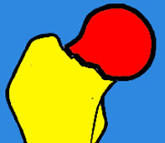
Problème de santé publique ++
 1 / 1000, en constante augmentation (pop. vieillissante)
 20% mortalité à 3 mois
 1er motif placement structure post-hospitalière
Triangle de Ward = zone de faiblesse
○ foyer de fracture

Slide 21
Clinique
Impotence fonctionnelle (talon / plan du lit)
Douleur pli inguinal
Déformation typique +++
adduction + raccourcissement + rot lat

Slide 22
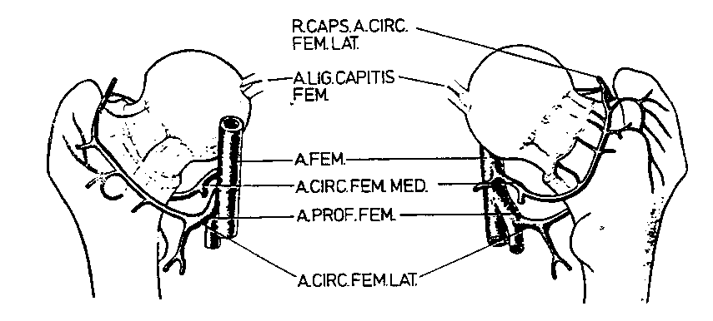
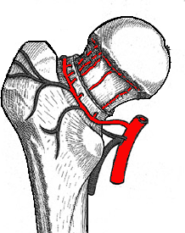
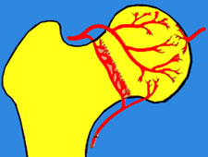
Radiologie
Affirme le diagnostic ↓ classification Garden
Classif / direction et déplacement
du trait de fracture

Slide 23
Classification Garden
La plus utilisée et la plus connue, elle est basée sur l’analyse des travées osseuses sur la radio de bassin de face des fractures cervicales vraies.
Elle a une valeur pronostique quant au risque de nécrose avasculaire de la tête fémorale, qui augmente du Garden 1 à 4. (le risque pour les Garden 1 n’étant pas nul)

Slide 24
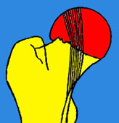
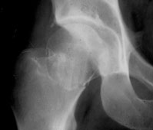
GARDEN I
Fracture engrenée, pas de déplacement
Risque faible de nécrose céphalique (vx préservés)

Slide 25
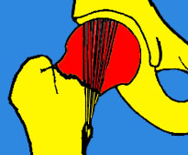
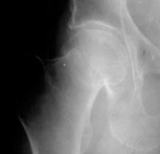
GARDEN II
Fracture engrenée sans déplacement
Stabilité < Garden I
Faible risque de nécrose

Slide 26
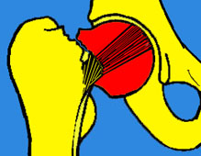
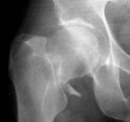
GARDEN III
Fracture déplacée
Instable
Conservation des connexions capsulo-ligamentaires
… mais risque de nécrose après réduction

Slide 27
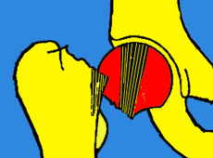
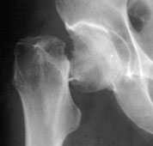
GARDEN IV
Fracture très déplacée
Tête vascularisée par ligt rond
Important risque de nécrose

Slide 28
Traitement
Fonctionnel
Chirurgical
foyer fermé
foyer ouvert
Ostéosynthèse
Prothèse cervico-céphalique
Prothèse intermédiaire
PTH
Résection tête-col

Slide 29
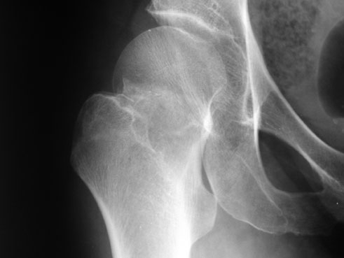
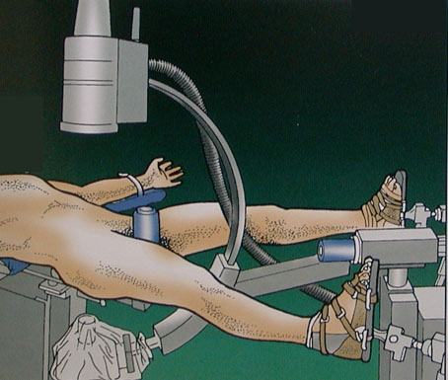
Traitement fonctionnel:
Lit-fauteuil 45 jours sans appui
Appui progressif
Surveillance radiologique régulière +++ (déplacement secondaire)
Traitement chirurgical: recommandé
 ostéosynthèse: … nombreuses techniques
« urgence différée » (nécrose)
Installation table ortho
Réduction ANATOMIQUE
Ampli brillance
Ostéosynthèse

Slide 30
Traitement chirurgical
Contrôle de la réduction de face ET de profil

Slide 31
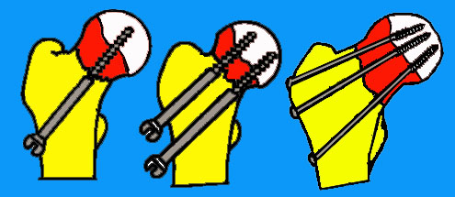
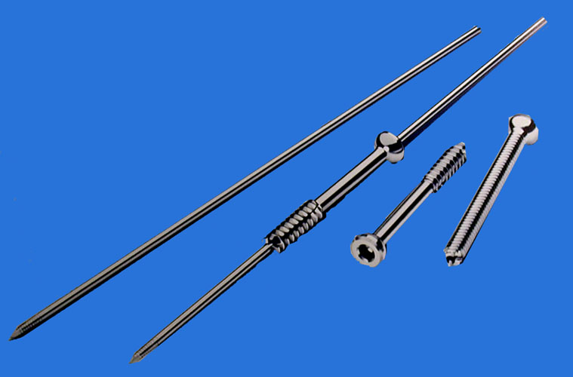
Vissage en triangulation
(vis canulées)

Slide 32
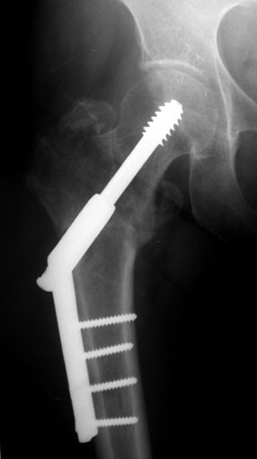
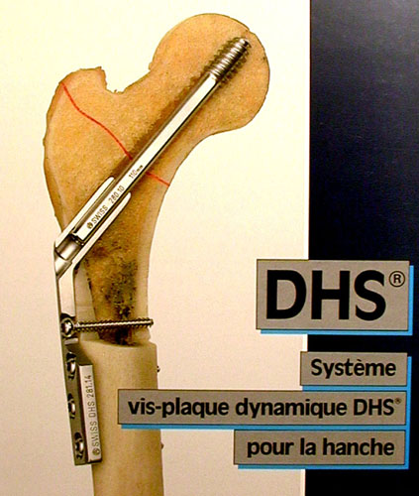
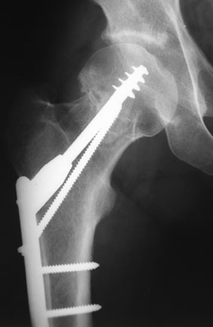
Vis-plaque dynamique
… clou-plaque, lame-plaque…

Slide 34
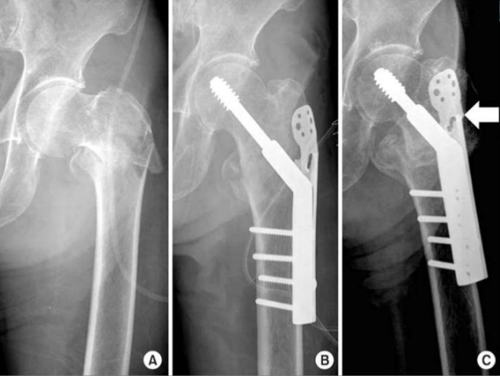

Slide 35
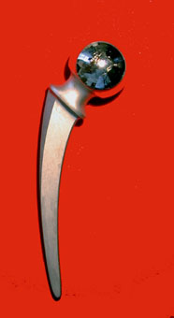
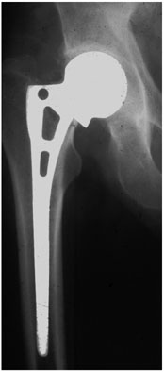
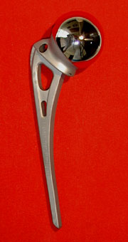
 prothèses:
Cervico-céphaliques
Moore, Thompson…
Monobloc ou modulaire
Cimentée ou non
Voies externe, post…

Slide 36
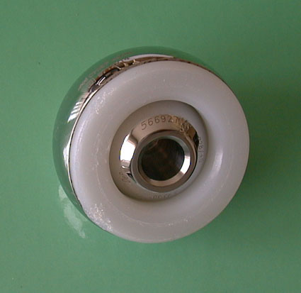
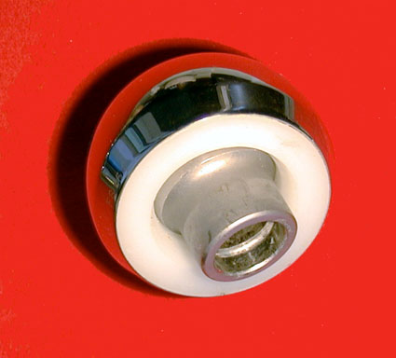
Intermédiaires
Bille de 22/28 mm dans une cupule blindée qui s’articule avec le cartilage du cotyle
2 interfaces: tête – cupule
cupule - cotyle

Slide 37
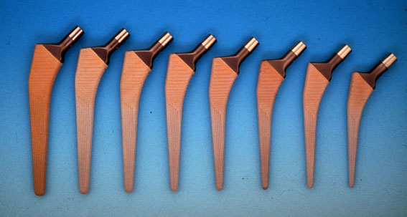
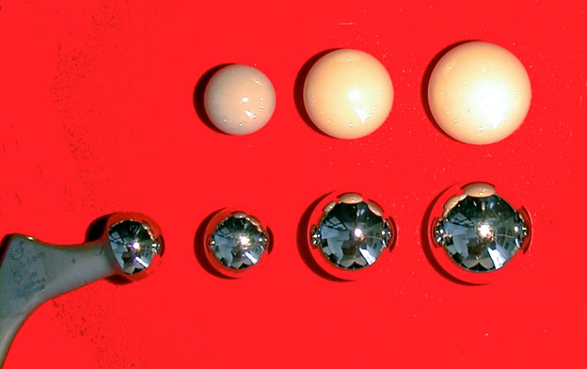
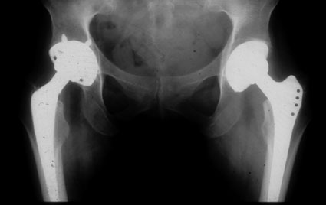
Totales (PTH)
Double mobilité
Ciment ?
Couples de frottement

Slide 39
Indications
Dépendent: du stade de la fracture
de l’autonomie du patient avant la fracture
des tares associées
sujet jeune < 65 ans: OSTEOSYNTHESE +++
La fracture du col fémoral déplacée ou non du sujet jeune est une urgence chirurgicale

Slide 40
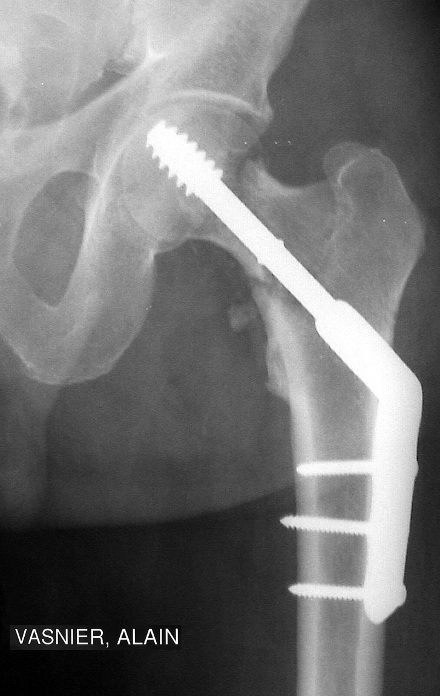
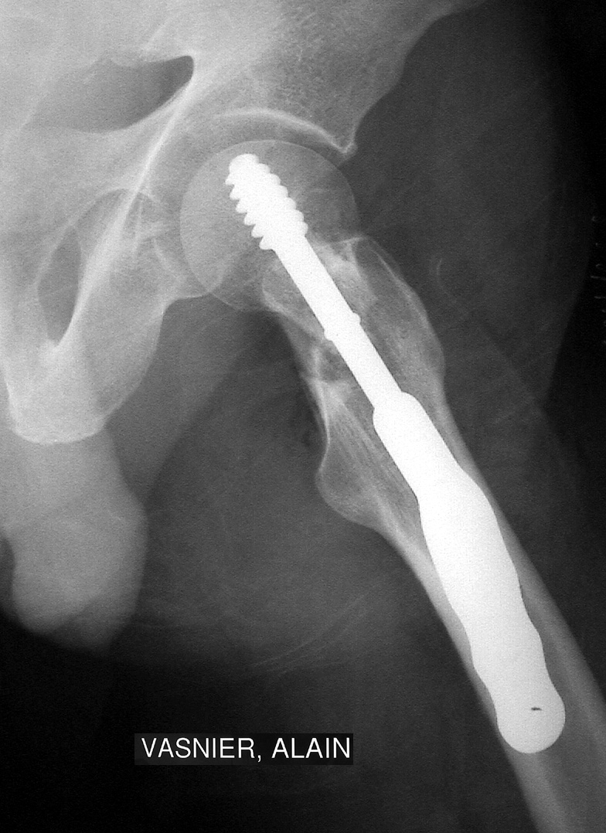
Homme 49 ans
chute de sa hauteur
contexte éthylique

Slide 41
sujet > 65 ans:
Garden I: TTT fonctionnel (surveillance +++)
plutôt ostéosynthèse (appui immédiat)
Garden II: ostéosynthèse
Garden III et IV: arthroplastie, en fonction des
habitudes, des écoles…
BUT
Retrouver autonomie rapide +++

Slide 42
CAS PARTICULIERS
• Sujet dément ou neurologique (parkinsonien):
PTH double mobilité en raison des
risques de luxations.
• Sujet grabataire ou lésions cutanées sévères:
Résection tête - col

Slide 43
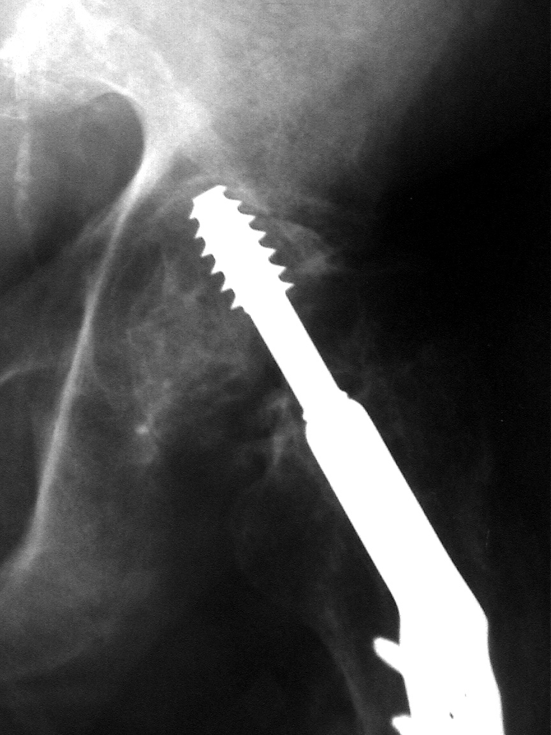
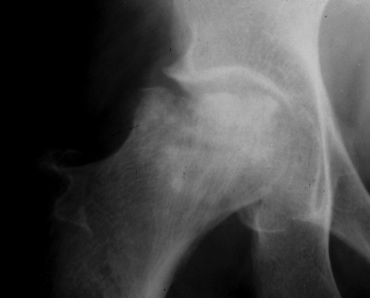
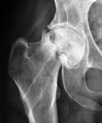
Complications
- Déplacement secondaire
- Nécrose
- Pseudarthrose
- Complications arthroplasties (luxations…)

Slide 44
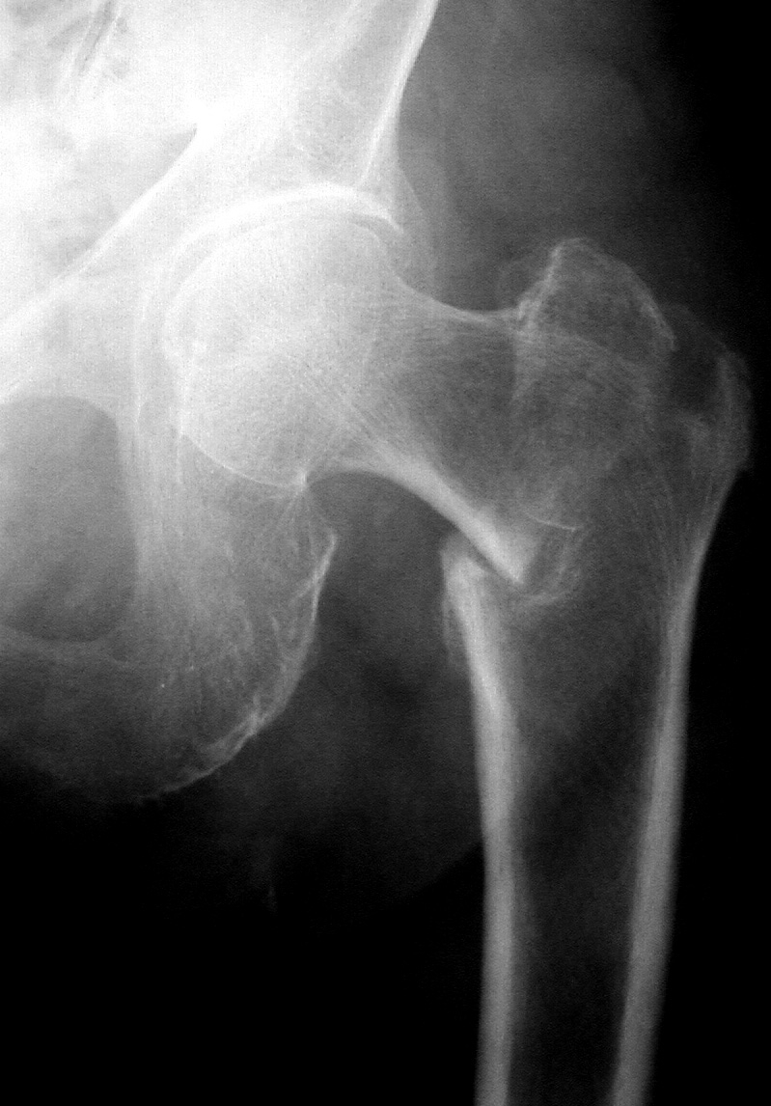
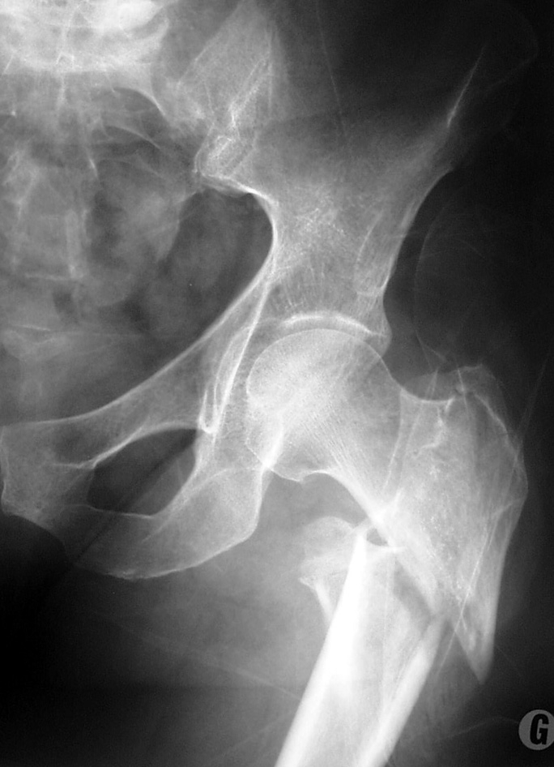
Fractures du massif trochantérien

Slide 45
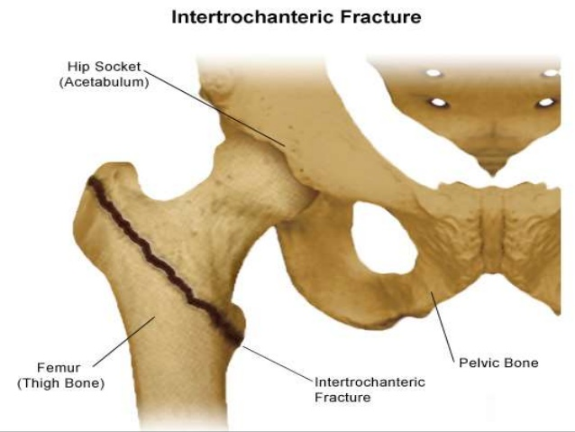

Slide 46
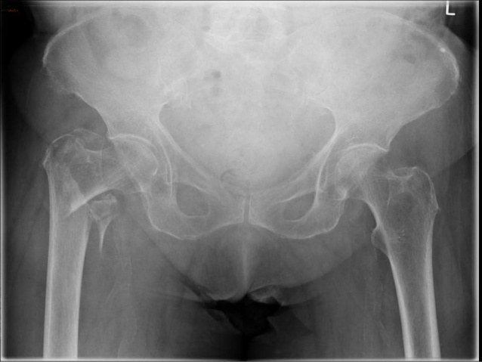

Slide 47
Pathologie fréquente +++
Sujets âgés / chute de la hauteur
Sujets jeunes / trauma à haute énergie
(polytraumatisme..)
Objectifs :
mobilisation rapide
si possible appui précoce

Slide 48
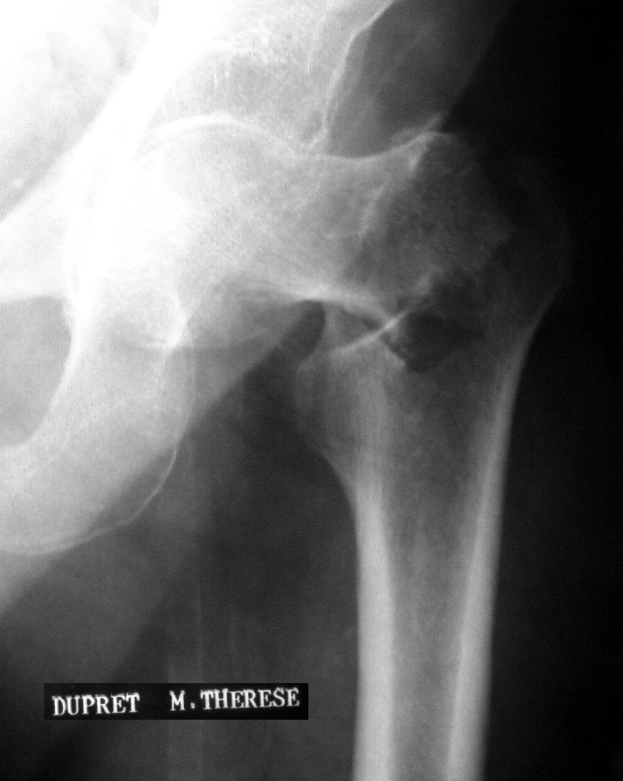
Nombreuses classifications
localisation foyer
stabilité fracture
extension diaphysaire…
Fractures
cervico-trochantériennes

Slide 49
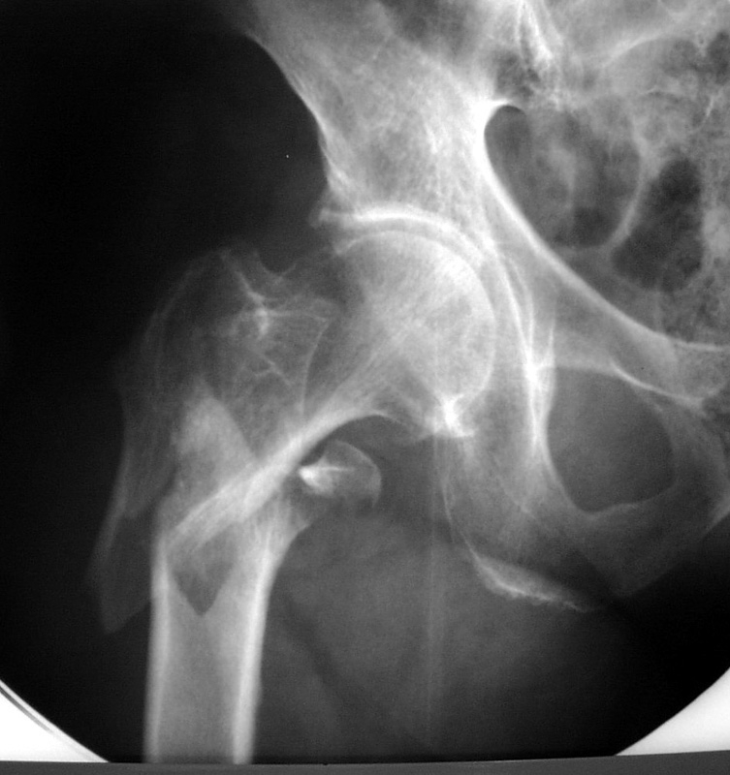
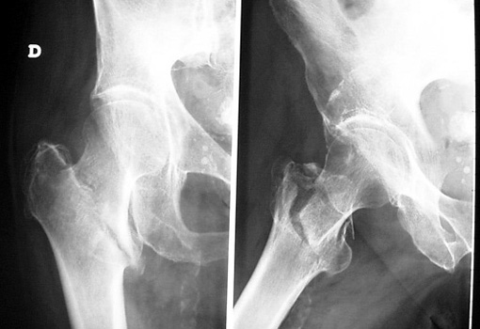
Fractures per-trochantériennes complexes

Slide 50
Fractures trochantéro - diaphysaires

Slide 51
Fractures sous-trochantériennes

Slide 52
Traitement
Idem fractures cervicales…
… Remise en charge précoce
Fonctionnel
Orthopédique: traction continue au lit 45j à 2 mois
Chirurgical: foyer fermé (CLOU GAMMA - TARGON)
foyer ouvert (THS)
+ ou – cerclage(s)
Arthroplastie …PTH, Prothèse intermédiaire)

Slide 53
Indications
Ttt orthopédique: seulement si CI formelle à l’anesthésie décompensation, tares, etc…
 traction utilisée comme antalgie jusqu’à l’intervention
Ttt chirurgical = Ttt de choix
Sur table orthopédique dans les 2 cas.

Slide 60
Clou Gamma

Slide 62
Avantages: . ceux du foyer fermé (respect hématome péri-fract,
peu de risques septiques…)
. rapide avec opérateur entraîné
. principe mécanique
Inconvénients: . pas de réduction anatomique
. fautes techniques et défauts d’indications…
(balayage vis cervicale…)

Slide 66
Le risque de décès est estimé entre 20 et 30% à 6 mois.
Cette chirurgie est relativement simple et rapide. Mais le pronostic fonctionnel et le pronostic vital sont toujours engagés. Plus le patient est âgé, plus il existe des pathologies médicales associées, plus le pronostic est sombre.
Cette fracture est associée souvent à la décompensation d'une pathologie existante (Cardiaque, pulmonaire, vasculaire...) et aboutit régulièrement à une perte d'autonomie souvent proportionnelle aux difficultés à la marche déjà présentes.

Slide 67
Délai d’intervention
Plusieurs études ont montrés que le délai maximal d’intervention pour fracture du col fémoral était de 48h.
au-delà la mortalité passe de 6% à 26% à 1 mois puis 36% à 1 an.
Ceci a été confirmé par deux méta-analyses portant sur 250 000 patients en 2008 puis sur 191 000 patients en 2012.
Cependant ce délai est souvent difficilement réalisable : impératifs logistiques, état clinique du patient etc…
En France en 2010 47-60% des patients ont été opérés après 48h.

Slide 68
Suites post-op
Lever à J2
Appui (en fonction intervention)
Sortie vers J7
Complications
Mécaniques: migration matériel, fracture sous le clou
Pseudarthrose
Cal vicieux
Nécrose

Slide 69
Les complications en chirurgie orthopédique traumatologique
Généralités

Slide 70
L’infection est redoutable car guérison longue et difficile d’où nécessité d’une asepsie rigoureuse en pré, per et post op
La pseudarthrose: absence de consolidation
La phlébite et l’embolie pulmonaire: elles pourront être évitées avec un traitement anticoagulant
L’embolie graisseuse: grave entraînant une détresse respiratoire aigüe
L‘algoneurodystrophie: ens de syndromes douloureux vasomoteurs et trophiques.
La « casse » du matériel d’ostéosynthèse est plus rare

Slide 71
AVP 23 ans
Fracture sous-troch déplacée
Avantages: réduction « anatomique », dynamisation foyer
Inconvénients: dépériostage, pertes sanguines

Slide 72
BIBLIOGRAPHIE
Dr Jean-Michel Laffosse, Dr François Molinier, Pr Jean Puget
Fracture de l’extrémité supérieure du fémur chez l’adulte
La Revue du Praticien, Vol. 58, 31 Mars 2008
Scheerlinck T et Haentjens P.
Fractures de l’extrémité supérieure du fémur chez l’adulte.
Encycl Méd Chir, Appareil locomoteur, 14-075-A-10, 2003, 23 p.
Pr. Jean-Luc LERAT
Orthopédie Sémiologie – Traumatologie
Base de données pour l’enseignement CD 2005
Sémiologie et traumatologie de la hanche, Chapitre 4, P 307-318
F. Loubignac et al.
Fracture cervicale du fémur de l’adulte jeune: une urgence chirurgicale méconnue
Rev Chir Orthop 2004 Vol.90 Ed.5S; 90: 200

